Slide 1
Makro körkép: helyreállt egyensúly, visszafogott növekedési kilátások; tartós dezinfláció
2013 május
Tardos Gergely
OTP Bank Elemzési Központ

Slide 2
Külső környezet: költségvetési szigor, lassan véget érő óriási pénzbőség, vergődés Európában
A régió növekedési motorjai: visszafogott KKE növekedést vetítenek előre a nem túl kedvező európai növekedési kilátások
Magyarország
Az egyensúly helyreállt, a belső kockázatok jelentősen csökkentek.
2013-ban elérheti a gazdasági növekedés az 1%-ot,de a középtávú kilátások nem rózsásak
Tartós maradhat az alacsony hozamkörnyezet. A megszokott hozamok eléréséhez nagyobb kockázatot kell vállalni
Notes:
1

Slide 3
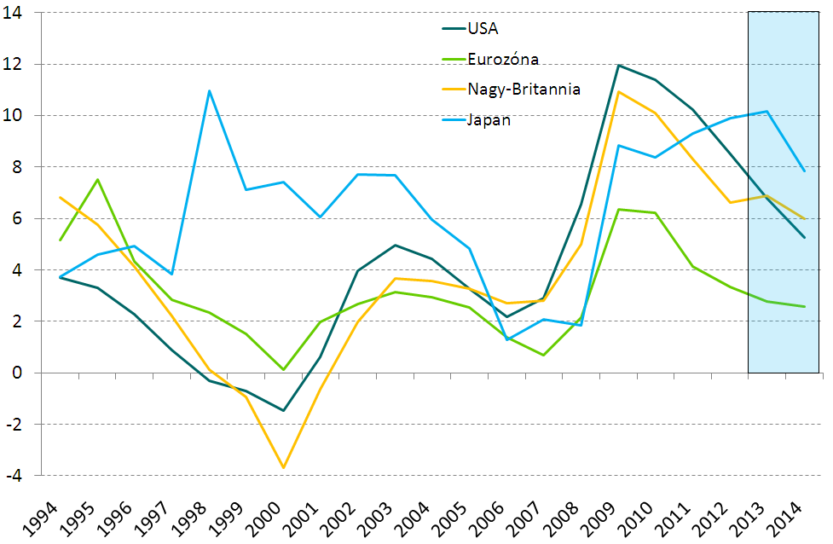
A költségvetési hiánycsökkentés továbbra is mindenhol fékezi a gazdasági növekedést, kivéve Japánt
Államháztartási hiány (a GDP %-ában)
Forrás: OECD

Slide 4
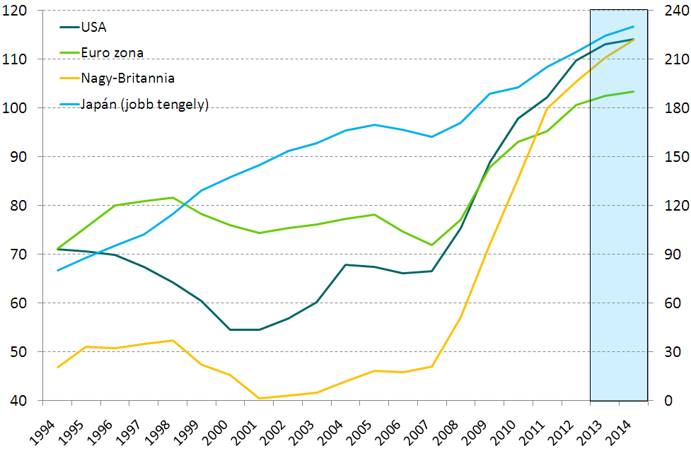
Az adósságráták még emelkednek, így további kiigazításra lesz szükség
Államadósság (a GDP %-ában)
Forrás: OECD

Slide 5
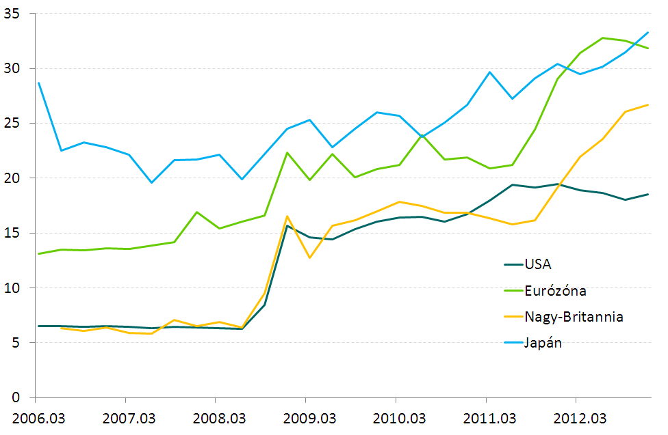
A növekedést jelenleg a jegybankok támogatják, zéró kamatpolitikával és szinte korlátlan pénzteremtéssel. De ez az USA-ban véget érhet
A jegybank mérlegfőösszege (a GDP %-ában)
QE3: 85 Mrd. USD /hó
Az év második felében
lassulhat, és az idén véget is
érhet.
Ok: nincsen szükség rá:
1,5-2%-os növekedés
széles bázison,
erős a munkahely-teremtés
feltámadt ingatlanszektor
váratlanul jó hiánypálya
Forrás: FED, ECB, BoE, BoJ, OTP Elemzés

Slide 6
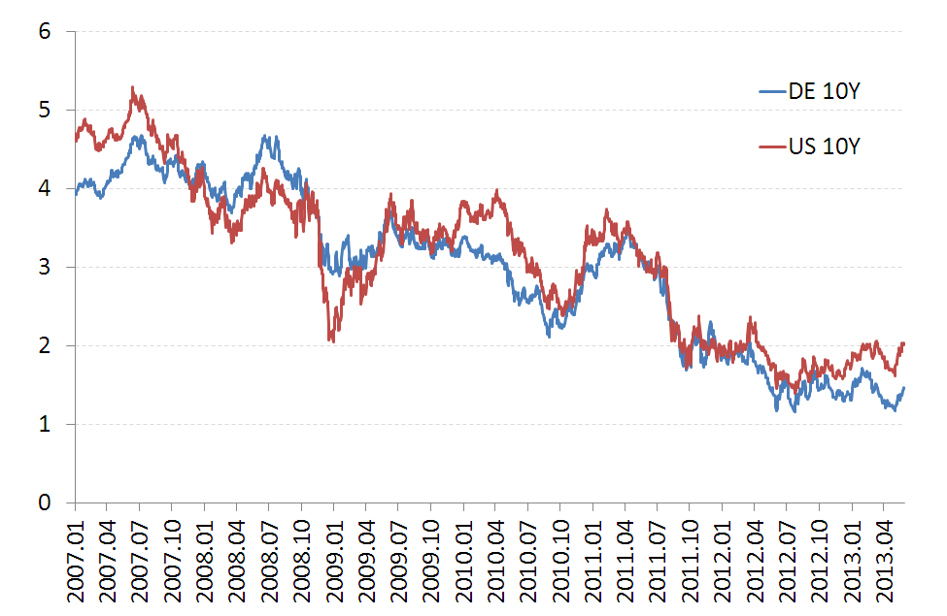
A hozamok továbbra is igen alacsonyak. A korlátlan pénzbőség vége jó eséllyel emelkedést hoz majd, aminek lehet a jele az elmúlt havi emelkedés.
Amerikai és német 10 éves hozamszint
Forrás: DataStream, OTP Elemzés

Slide 7
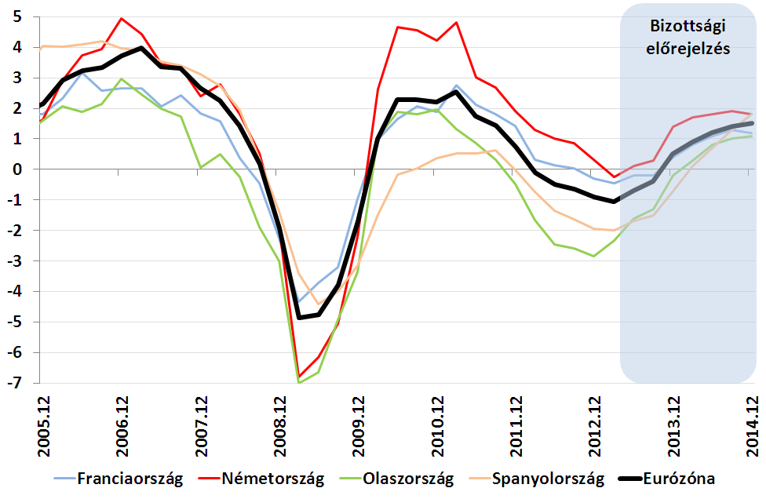
Eurózóna: A számos megoldatlan probléma miatt Európa 2013 végén kászálódhat ki a recesszióból
A GDP növekedés (%-ban)
Problémák:
Költségvetési egység:
Egységként jól néznek ki
költségvetési számok.
De az egység még távol van.
Előrelépés az őszi német
választások után várható.
Gazdasági különbségek:
Hiányzó feldolgozóipar délen,
Még mindig magas bérek
Szociális feszültségek:
Délen a munkanélküliség 25%,
a fiataloknál 50-70%
Forrás: DataStream, OTP Elemzés

Slide 8
Külső környezet: költségvetési szigor, óriási pénzbőség, vergődés Európában
A régió növekedési motorjai: visszafogott KKE növekedést vetítenek előre a nem túl kedvező európai növekedési kilátások
Magyarország
Az egyensúly helyreállt, a belső kockázatok jelentősen csökkentek.
2013-ban elérheti a gazdasági növekedés az 1%-ot,de a középtávú kilátások nem rózsásak
Tartós maradhat az alacsony hozamkörnyezet. A megszokott hozamok eléréséhez nagyobb kockázatot kell vállalni
Notes:
7

Slide 9
A tőkeszegény régiós gazdaságok növekedésének fő motorja az export és a tőkebeáramlás
  A régiós gazdaságok főbb jellemzői:
    Tőkeszegénység: a rendszerváltás a tőkeállomány negyedét söpörte el, amit csak több évtized alatt lehet pótolni
    Alacsony megtakarítási ráta
    Az Unió gazdaságába integrált exportszektor – főleg erősen konjunktúra-érzékeny termékekről van szó (autó, tartós fogyasztási cikkek, turizmus)
    Az Unió gazdaságába integrált bankszektor
Következmények:
    A kínai, belső megtakarításokra alapozott fejlődés nem járható (alacsony belső megtakarítás)
    Gyors gazdasági növekedés érhető el békeidőkben jó tőkevonzó-képességgel
    A tőkebeáramlás kiépített csatornái:
      FDI az exportszektorba
      anyabanki források átcsatornázása
Notes:
8

Slide 10
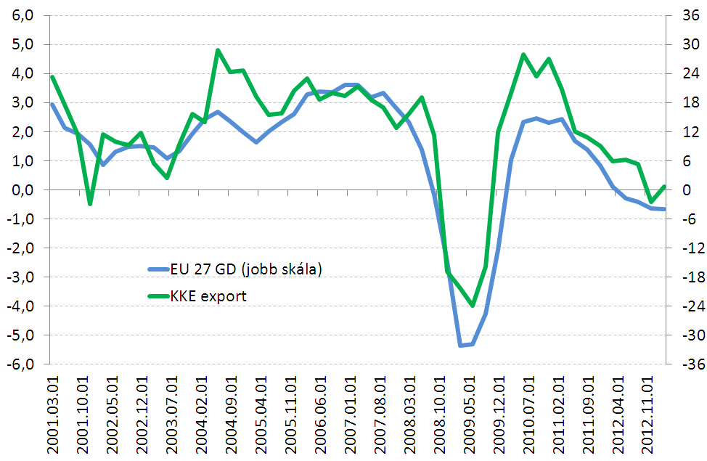
Az exportkereslet erősen korrelál az Unió növekedésével
A EU gazdaságának és a régió exportjának növekedése (%; év/év)
Konvergencia
Válság
Korrekció
Vergődés
Forrás: DataStream, OTP Elemzés

Slide 11
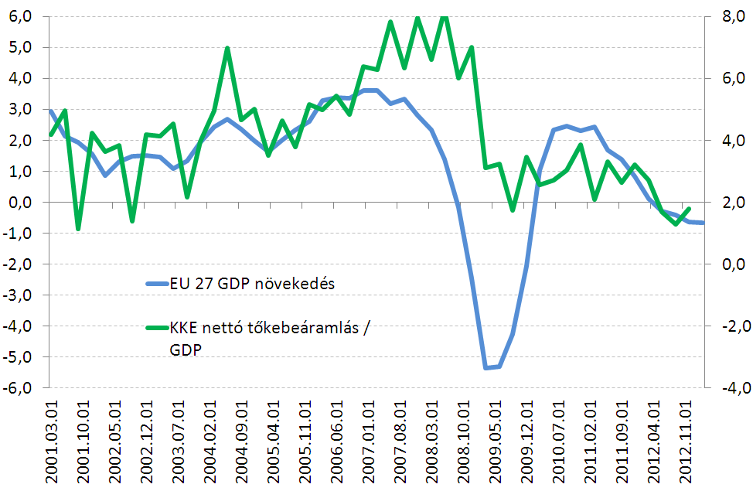
De a beruházásokat és a hitelezést finanszírozó tőkeáramlások is erősen érzékenyek az európai növekedésre
Gazdasági növekedés az EU-ban és nettó tőkebeáramlás Kelet-Európába
Konvergencia
Válság
Korrekció
Vergődés
Forrás: DataStream, OTP Elemzés

Slide 12
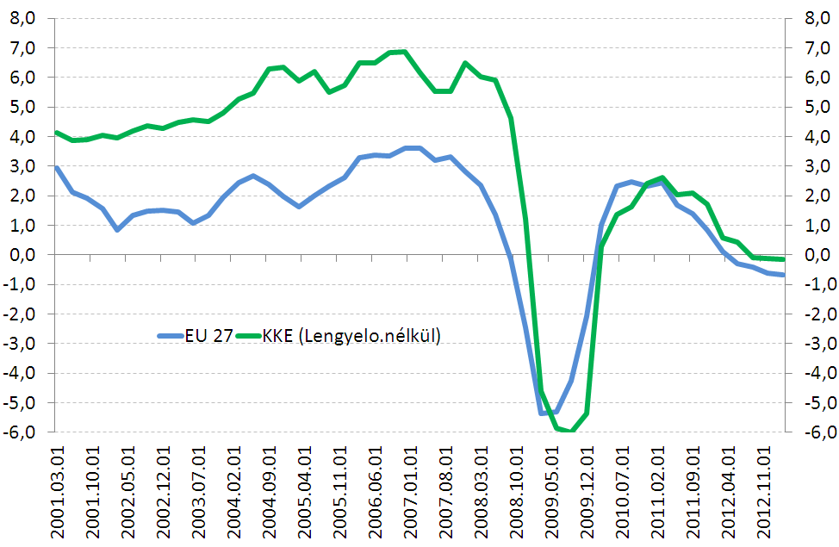
Mindez az európaival együttmozgó, de annál békeidőkben magasabb, de recessziókban akár alacsonyabb régiós növekedést eredményez
A GDP növekedés (%; év/év)
Konvergencia
Válság
Korrekció
Vergődés
Forrás: DataStream, OTP Elemzés

Slide 13
Külső környezet: költségvetési szigor, óriási pénzbőség, vergődés Európában
A régió növekedési motorjai: visszafogott KKE növekedést vetítenek előre a nem túl kedvező európai növekedési kilátások
Magyarország
Az egyensúly helyreállt, a belső kockázatok jelentősen csökkentek.
2013-ban elérheti a gazdasági növekedés az 1%-ot,de a középtávú kilátások nem rózsásak
Tartós maradhat az alacsony hozamkörnyezet. A megszokott hozamok eléréséhez nagyobb kockázatot kell vállalni
Notes:
12

Slide 14
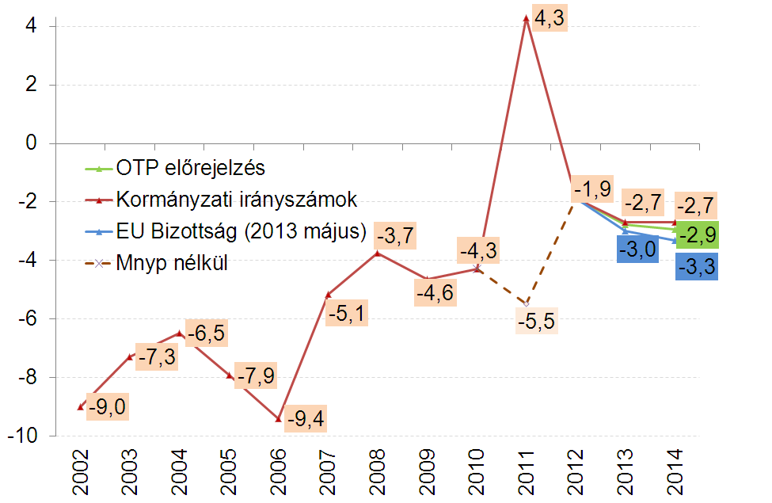
A 2012-es hiánycél teljesült a számos, a GDP 6%-át elérő kiigazítás miatt. Előretekintve is 3% körüli hiány várható
Államháztartási hiány (tény és előrejelzések, a GDP %-ban)
Forrás: MNB, NGM, OTP Elemzés
Notes:
13

Slide 15
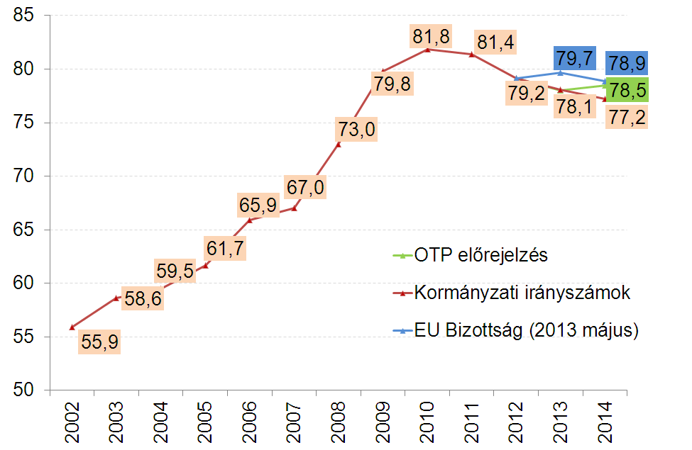
Az államadósság emelkedése véget ért. Előretekintve az alacsony hiány ellenére is csak mérsékelt csökkenés várható a lassú gazdasági növekedés miatt
Az államháztartás adóssága (tény és előrejelzések, a GDP %-ban)
Lazít
Forrás: MNB, NGM, OTP Elemzés
Notes:
14

Slide 16
2013 Külső egyensúly I: Korábban nem látott szintre emelkedett a külső egyensúly többlete
Külső egyensúly (a GDP %-ban)
Forrás: MNB,
Notes:
15

Slide 17
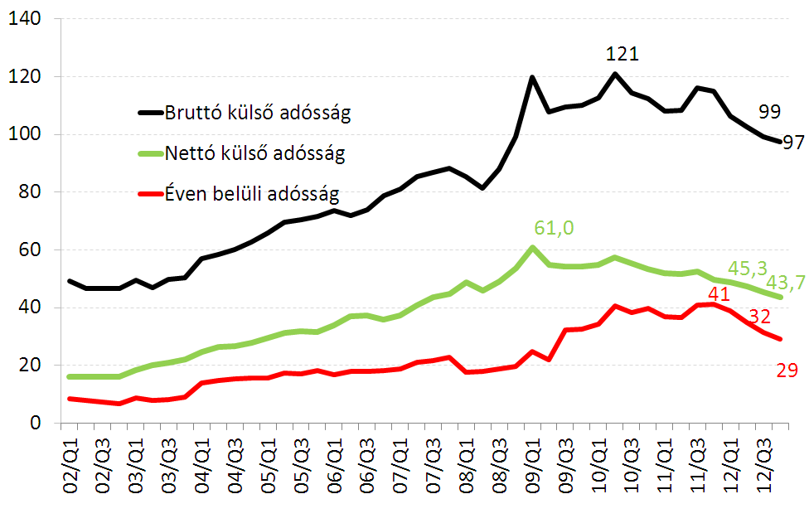
2013 Külső egyensúly II: Végre gyorsan csökken a külső adósság és ezzel a sebezhetőség
Bruttó és nettó külső adósság (a GDP %-ban)
Forrás: MNB,
Notes:
16

Slide 18
Külső környezet madártávlatból: sok megoldatlan probléma, óriási pénzbőség
Külső környezet: új részvénypiaci csúcsok, az elmúlt negyedévben tovább romlottak a növekedési kilátások Európában
Magyarország
Az egyensúly helyreállt, a belső kockázatok jelentősen csökkentek.
2013-ban elérheti a gazdasági növekedés az 1%-ot.
A középtávú kilátások azonban nem rózsásak
Tartós maradhat az alacsony hozamkörnyezet. A megszokott hozamok eléréséhez nagyobb kockázatot kell vállalni
Notes:
17

Slide 19
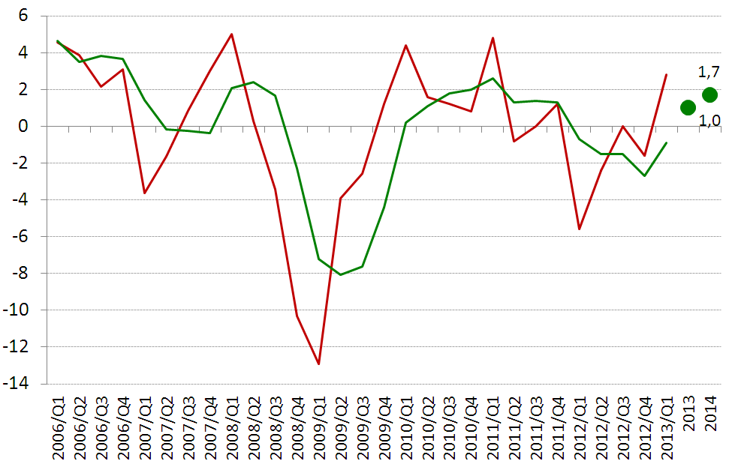
2013: Növekedés: az OTP 1%-os növekedést vár a tavalyi 1,7%-os recesszió után, sajnos zömében egyszeri tényezők miatt
GDP (Éves és évesített negyedéves változás, %)
A 2012-es visszaesés okai:
Nem egyszeri tényezők:
Európai adósságválság, lassuló export 8%-ról 2%-ra
Költségvetési kiigazítás, a GDP 6%-a!!!
Alacsony beruházás és hitelezés
Egyszeri tényezők:
Rossz termés
Az év végén erősen visszaesett az ipar és az export, feltehetően a szabadságolások miatt
2013: 1%-os növekedés várható
A tavalyi egyszeri hatások miatt kedvező a bázis
A rezsicsökkentés miatt a várttól elmarad az infláció. Ez a reálbérek emelkedését okozza, támogatva a fogyasztást és a növekedést.
Forrás: KSH
Notes:
18

Slide 20
2013 Összefoglalás: a helyzet enyhén javul 2013-ban, de továbbra sem lesz igazán kedvező. Emellett érdemes figyelni a kockázatokra is.
GDP:
Fogyasztás:
Beruházás:
Export:
Deficit (a GDP %-ban):
Államadósság (a GDP %-ban):
Infláció (éves átlagos, %):
EURHUF (éves átlagos):
Alapkamat (%, év végén)
Mit várunk
2013-tól?
1,0
0,5
-4,3
4,1
2,8
78,0
2,3
297,9
4,0
Mi történt?
-1,1
-1,5
-5,0
3,1
1,2
-2.5
79,7
5,8
289,1
291
5,75
Legfontosabb kérdések, kockázatok:
Külső környezet:
A fejlett országokból ideáramló pénzbőség időszakának vége komoly kockázatot jelent.
Költségvetés, túlzott deficit eljárás?
Eddig mindig volt választási költségvetés, kérdés, hogy most lesz-e?
Hogyan változik meg a monetáris politika?
Lesz-e nem-konvencionális monetáris politika? (likviditás-növelés, értékpapír- és állampapír-vásárlások)? A feltételeik nem állnak fenn, a feltörekvő országok múltbeli tapasztalatai rendkívül kedvezőtlenek.
Notes:
19

Slide 21
De középtávon a régiós 3,5-4%-tól lényegesen elmaradó, 2% körüli növekedést vár a piac Magyarországtól
GDP (Reál, éves változás, %)
A lemaradás okai:
2002-2006: magas hiány,
magas bizonytalanság,
elmaradó beruházások
2007-2010: válság,
költségvetési kiigazítás,
csökkenő fogyasztás,
2010-: romló tőkevonzó
képesség: a gazdaság-
politika kiszámíthatatlan és
növeli a vállalatok terheit
Előrejelzés
Forrás: KSH, Eurostat, OTP Elemzés
Kereskedelmi Banki Igazgatóság
Notes:
20

Slide 22
Ami alapján a lemaradás tovább nő 2017-ig
GDP (Reál, 2004= 100%)
Előrejelzés
Forrás: KSH, Eurostat, OTP Elemzés
Kereskedelmi Banki Igazgatóság
Notes:
21

Slide 23
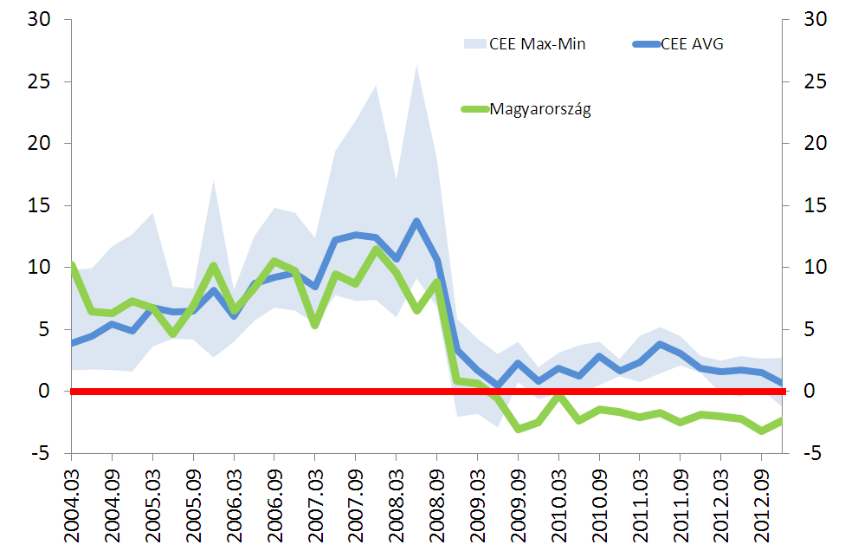
A lemaradás fő tünetei 1. Régiós összevetésben itt a leggyengébb a hitelezési aktivitás, ami visszahúzza a növekedést
A bankszektor nettó hitelkihelyezése a magánszektor felé (SA, a GDP arányában, %)
CEE max
(w/o HU)
ÁTLAG KÖRÜLI
ÁTLAG ALATTI
CEE min (w/o HU)
CEE w/o HU
HU
Forrás: Nemzeti Bankok, OTP Bank
CEE : Visegrádi országok és Románia illetve Bulgária
22
Notes:
Bankadók világszerte

Slide 24
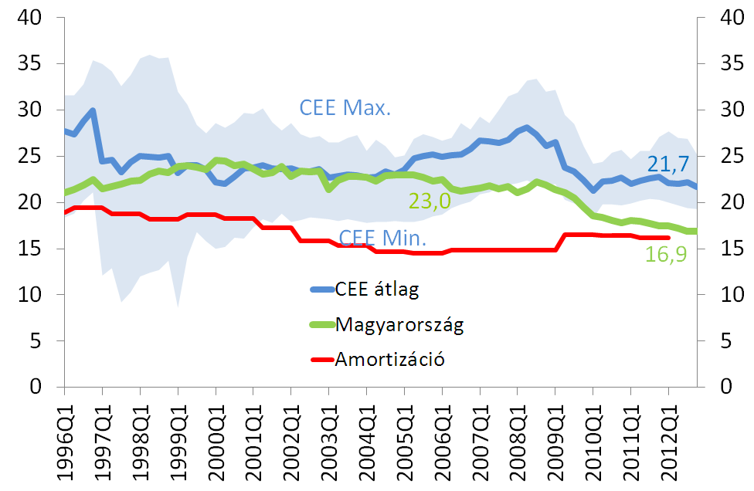
A lemaradás fő tünetei 2. A beruházási ráta Magyarországon legalacsonyabb,
ami alig fedezi az elavuló tőkeállományt
A beruházások a GDP arányában (%)
ÁTLAG KÖRÜLI
ÁTLAG ALATTI
CEE max
(w/o HU)
HU
CEE min (w/o HU)
Forrás: Eurostat
CEE : Visegrádi országok és Románia illetve Bulgária
23
Notes:
Bankadók világszerte

Slide 25
Az ok: a tőkevonzó képesség drasztikus romlása. A Német-Magyar Iparkamara felmérése szerint a 4. helyről a 10-re estünk vissza 2006és 2012 között
A gazdaságpolitika kiszámíthatósága:
soha nem látott elégedetlenség,
1. számú megoldandó probléma ismét
Jogbiztonság:
soha nem látott elégedetlenség,
2. számú megoldandó probléma
2010 előtt nem volt az első 10-ben
semleges vagy elégedett
semleges vagy elégedett
87%
60%
45%
elégedetlen*
elégedetlen*
26%
2006
2012
2006
2012
Forrás: Német-Magyar Ipari és Kereskedelmi Kamara, MNB
*nagyon elégedetlen és elégedetlen összevonva
Notes:
24
Mindez tükröződik a Német-Magyar Ipari és Kereskedelmi kamara éves konjunktúra-jelentésében is. A kamara ugyanis minden év első felében megkérdezi a régiós országokban tevékenykedő német és osztrák cégek vezetőit arról, hogy különböző szempontok szerint miképpen ítélik meg az adott ország befektetői környezetének alakulását. Emiatt a jelentésekből nemcsak arra lehet következtetni, hogy az egyes országokon belül miképpen alakulnak a folyamatok, hanem arra is, hogy mindez országok között milyen elmozdulásokat eredményez.
A kamara 2012. évi felmérésében 196 különböző ágazatban tevékenykedő, különböző méretű cég vezetőjét kérdezték meg a magyarországi folyamatokról alkotott véleményükkel kapcsolatban. Az eredmények drámai elmozdulást mutatnak, lényegében függetlenül attól, hogy az adott cég melyik ágazatban tevékenykedik:
A régiós tőkevonzási rangsorban Magyarország a 10. helyre esett vissza a 4. helyről (a 2011. évi jó helyezés a jelentés szerint elsősorban a megelőlegezett bizalomról szólt).
A cégvezetők szerint a gazdaságpolitika legsürgősebben orvosolandó kérdésévé 2007 után ismét a gazdaságpolitika kiszámíthatatlansága vált, miközben a kiszámíthatósággal kapcsolatos elégedetlenség új csúcsra emelkedett.
A cégvezetők szerint a gazdaságpolitika második legsürgősebben orvosolandó kérdésévé a jogbiztonság vált, ami 2010 előtt Magyarország esetében soha nem volt az első 10 legfontosabb probléma között és drámaian megemelkedett a nagyon elégedetlenek aránya.
A befektetők immár 29%-a gondolja úgy, hogy ha ismét döntene, nem Magyarországot választaná befektetései helyszínéül, ami mindenkori csúcs (2008: 27%, 2011: 17%).

Slide 26
Külső környezet madártávlatból: sok megoldatlan probléma, óriási pénzbőség
Külső környezet: új részvénypiaci csúcsok, az elmúlt negyedévben tovább romlottak a növekedési kilátások Európában
Magyarország
Az egyensúly helyreállt, a belső kockázatok jelentősen csökkentek.
2013-ban elérheti a gazdasági növekedés az 1%-ot,de a középtávú kilátások nem rózsásak
Tartós maradhat az alacsony hozamkörnyezet. A megszokott hozamok eléréséhez nagyobb kockázatot kell vállalni
Notes:
25

Slide 27
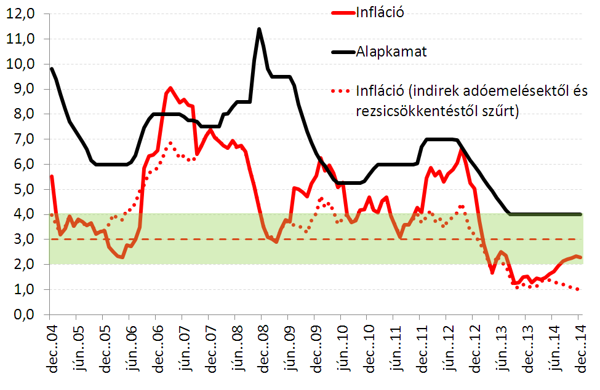
Monetáris politika: a cél alá süllyedő infláció lehetővé teszi az alapkamat csökkentését…
Infláció és alapkamat (%, saját előrejelzés)
Forrás: MNB,
Notes:
26

Slide 28
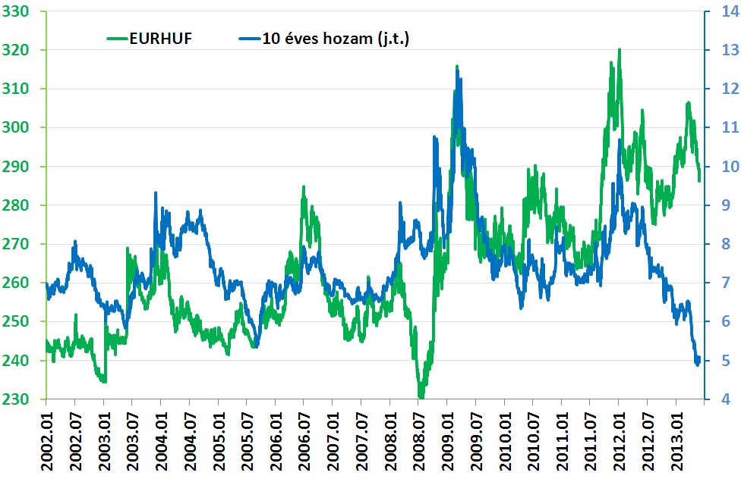
Monetáris politika: a hosszú hozamok 2005 óta nem látott mélységekbe süllyedtek
Árfolyam és hosszú hozam (%)
Forrás: MNB,
Notes:
27

Slide 29
MNB: konzervatív az eddigi megközelítés, egyelőre nem realizálódtak a piaci aggodalmak
  3 pillér:
    250 mrd Ft. KKV hitel-folyósításra vagy kiváltásra, jegybanki 0%-os refinanszírozással.
    250 mrd Ft. KKV devizahitel-kiváltásra, jegybanki 0%-os refinanszírozással.
    Mintegy 3 mrd eurónyi swap
  Hatás:
    Enyhén pozitív növekedési és hitelezési hatás
    Nem gyengíti az árfolyamot, így mehet tovább a kamatcsökkentés, mert
      a csomag mérete mérsékelt,
      a devizatartalék felhasználás nem fenyegeti a stabilitást (most 36 mrd eurónyi devizatartaléka van az MNB-nek, de csak 28 mrd szükséges, ráadásul ez a külső adósság csökkenésével együtt gyorsan esik)
      nem bővíti a pénzmennyiséget a csomag, hanem szűkíti
Notes:
28

Slide 30
Köszönöm a figyelmet!
29
Notes:
Bankadók világszerte

